Slide 1
Работа с файлове

Slide 2
Работа свързана с файлове
Използваме потоци при работа с файлове
Потоците винаги трябва да бъдат затворени
Възможно е възникването на множество изключения
Винаги използваме Try … Catch блок

Slide 3
Четене на файлове
Съществуват два начина да се прочете текстов файл:
Да се изчете целият файл
Да се изчете файлът ред по ред
Препоръчва се да се използва четене ред по ред

Slide 4

Четене на файлове демо

Slide 5
Задача
В папка files ще намерите файл с име students.txt, където на всеки ред има име и фамилия на един студент. Направете програма, която чете този файл и за всеки студент създава нов обект (от предварително създаден клас) и вкарва обекта в лист. След изчитането на целия документ обходете масива и изведете в конзолата името и фамилията на всички студенти подредени по азбучен ред спрямо фамилията
Не са позволени модификации по файла

Slide 6
Запис на файлове
Записът на файлове в JAVA става посредством файлов поток (FileWriter)
Съществува възможност както и за цялостно презаписване на файла така и за добавяне на информация към него

Slide 7

Запис на файлове демо

Slide 8
Задача
Направете програма която приема от конзолата 5 държави и съответно техните столици. След като потребителят въведе информацията, запишете държавите във файл с име countries.txt, а столиците в друг файл – cities.txt

Slide 9
Swing и работа с файлове
Технологията SWING поддържа работа с файлове посредством файлови диалози
Файловите диалози могат да служат както за четене така и за писане на файлове

Slide 10
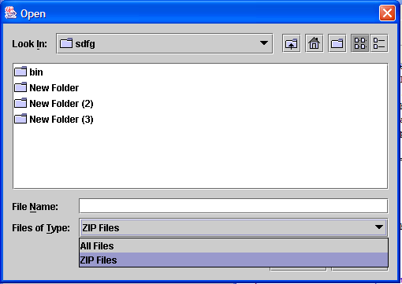
Swing и работа с файлове демо

Slide 11
задача
Използвайки технологията SWING направете програма която приема файл, брои колко пъти се среща всяка една дума от него и извежда в друг файл думите подредени в низходящ ред по броя им в текста
Изпозвайте файлът words.txt

Slide 12

Въпроси

